Slide 1
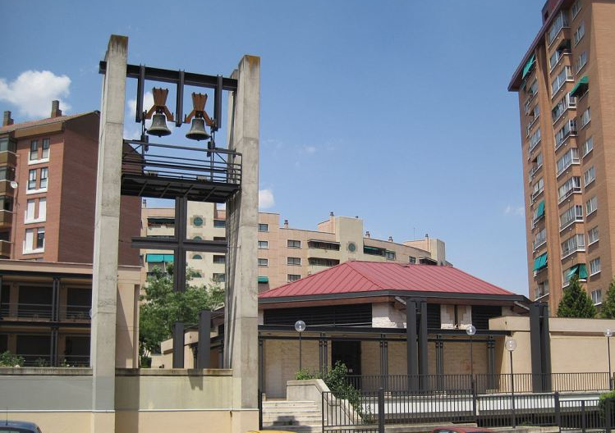
¡BIENVENIDOS!
DOMINGO, DÍA DEL SEÑOR
Venta material
(Educativo y sensibilización)
1.200,00 €
Bocadillo Solidario
(Viernes 10 de Febrero)
2.095,50 €
Colecta Jornada Nacional
(Domingo 12 de Febrero)
2.612,50 €
Total recaudado
5.908,00 €
ORIENTADA A NIÑOS, PREADOLESCENTES Y FAMILIAS
COMUNIDAD PARROQUIAL CRISTO REDENTOR –VALLADOLID-

Slide 2
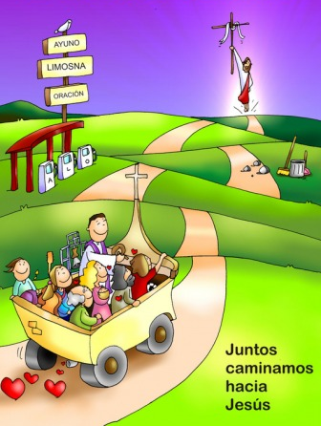
CUARENTA DÍAS CAMINANDO
Cuarenta días caminando ¡Cuaresma!
hacia la Pascua de Jesús.
La comunidad te anima
a celebrar un nuevo cambio
en tu vida (bis)

Slide 3
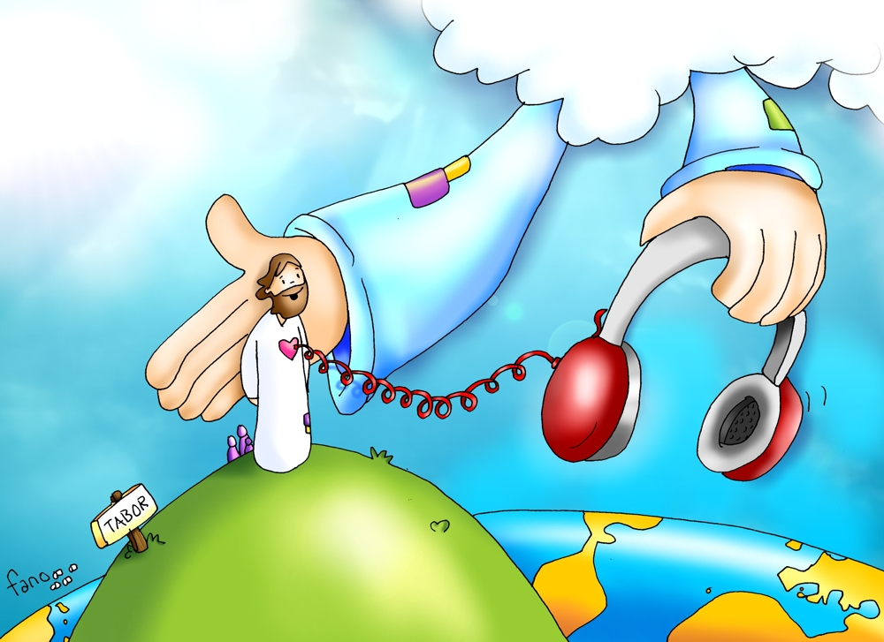
II DOMINGO DE CUARESMA

Slide 4
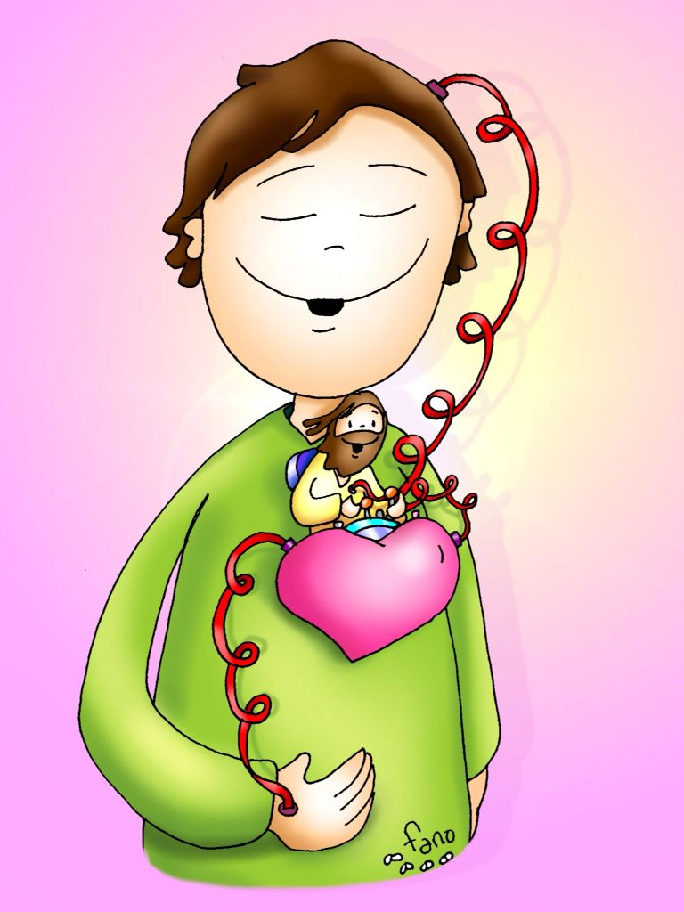
ESCUCHA TÚ LA PALABRA
Escucha tú
la Palabra de Dios,
no sólo con tus oídos,
también con tu corazón.
Escucha tú la palabra de Dios;
estate siempre atento a su voz.

Slide 5
LITURGIA DE LA PALABRA
PRIMERA LECTURA: Libro del Génesis
SALMO:
Que tu misericordia, Señor, venga sobre nosotros, como lo esperamos de ti.
SEGUNDA LECTURA:
Carta del apóstol
san Pablo a Timoteo

Slide 6
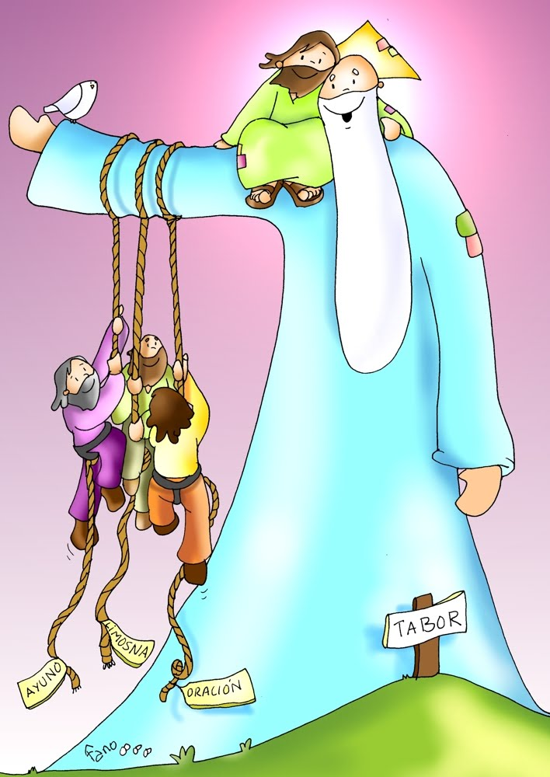
II DOMINGO DE CUARESMA
Mateo 4
Su rostro resplandecía como el sol.

Slide 7
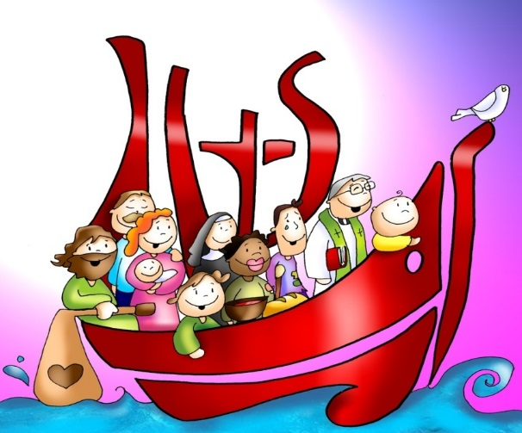
CREDO de los apóstoles
Creo en Dios, Padre Todopoderoso,
Creador del cielo y de la tierra.
Creo en Jesucristo, su único Hijo,
Nuestro Señor, que fue concebido por
obra y gracia del Espíritu Santo,
nació de Santa María Virgen;
Padeció bajo el poder de Poncio Pilato,
fue crucificado, muerto y sepultado,
descendió a los infiernos,
al tercer día resucitó de entre los muertos,
subió a los cielos y está sentado a la
derecha de Dios, Padre todopoderoso.
Desde allí ha de venir a juzgar
a vivos y muertos.
Creo en el Espíritu Santo,
la santa Iglesia católica,
la comunión de los santos,
el perdón de los pecados,
la resurrección de la carne
y la vida eterna.
Amén.

Slide 8
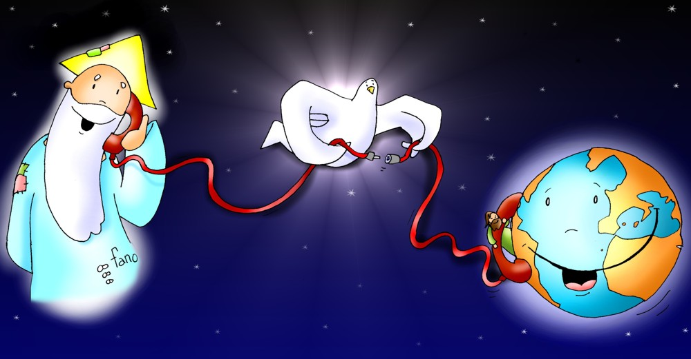
Respondemos:
Te rogamos óyenos.

Slide 9
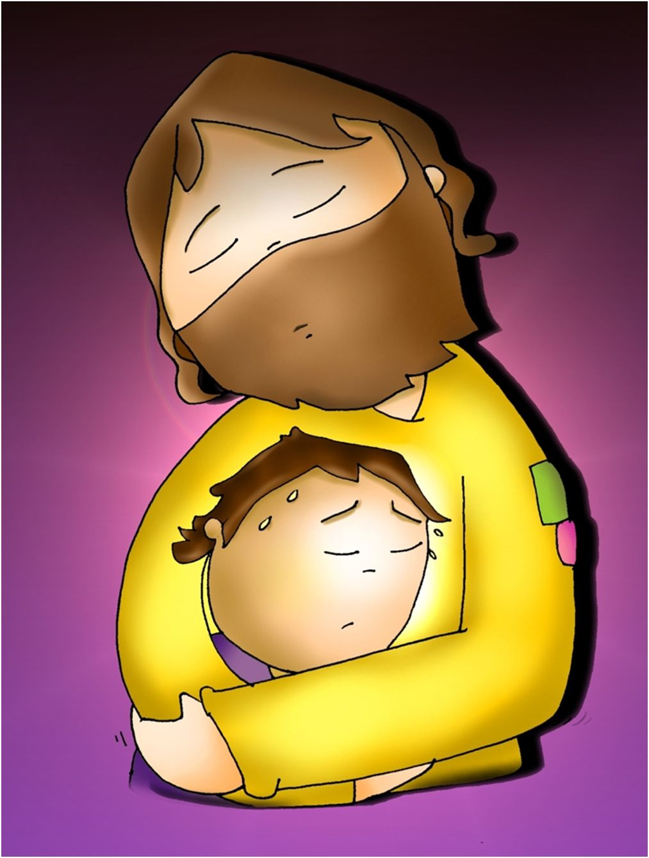
EN MI DEBILIDAD
En mi debilidad me haces fuerte,
en mi debilidad me haces fuerte,
sólo en tu amor me haces fuerte,
sólo en tu vida me haces fuerte,
en mi debilidad te haces fuerte en mí.(bis)

Slide 10
“Orad, hermanos, para que este sacrificio, mío y vuestro,
sea agradable a Dios, Padre todopoderoso “
Todos: “El Señor reciba de tus manos este sacrificio, para alabanza y gloria de su Nombre, para nuestro bien y el de toda su Santa Iglesia”

Slide 11
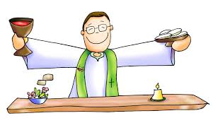
PLEGARIA EUCARÍSTICA
El Señor esté con vosotros
Y con tu espíritu.
Levantemos el corazón.
Lo tenemos levantado hacia el Señor.
Demos gracias al Señor nuestro Dios.
Es justo y necesario.

Slide 12
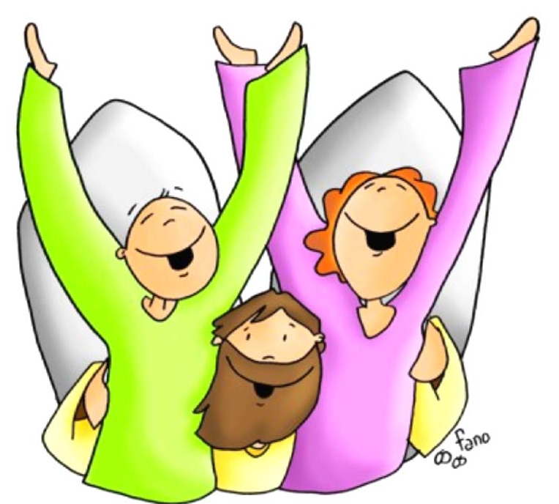
SANTO (Dios de la Creación)
Santo, santo, santo, santo es el Señor,
Dios de todo el Universo, Dios de la Creación.
Cielo y tierra te reflejan, tu presencia manifiestan.
Bendito el que viene en nombre del Señor (bis).
1/2

Slide 13
Santo, santo, santo, santo es el Señor,
Dios de todo el Universo, Dios de la Creación.
Proclama el mundo tu gloria, hosanna al hijo del hombre.
Bendito el que viene en nombre del Señor (bis)
2/2

Slide 14
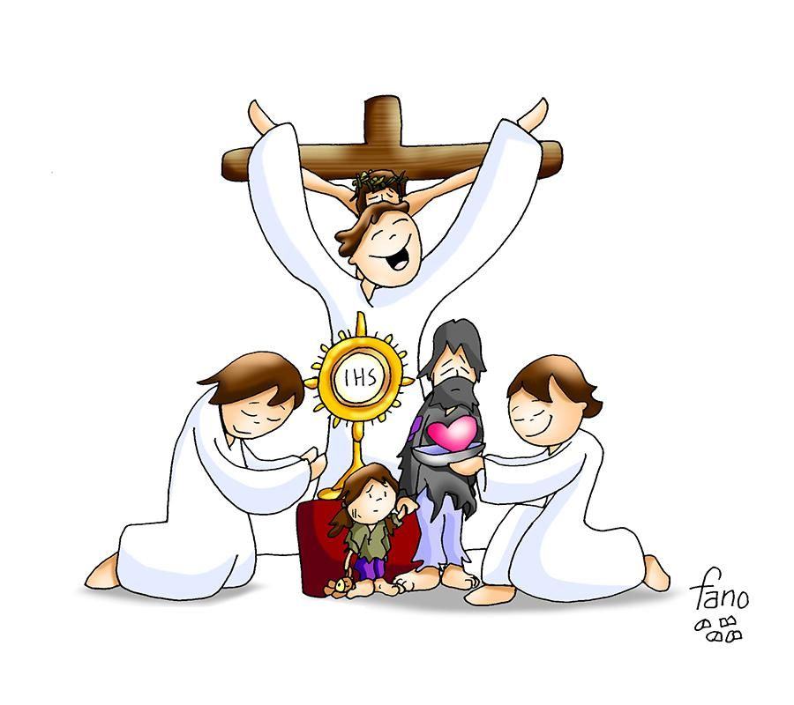
El pan y el vino se transforman en el Cuerpo y en la Sangre de Jesús.
CONSAGRACIÓN

Slide 15
Éste es el Sacramento de nuestra fe.
Todos: Anunciamos tu muerte,
proclamamos tu Resurrección.
¡Ven, Señor Jesús!

Slide 16
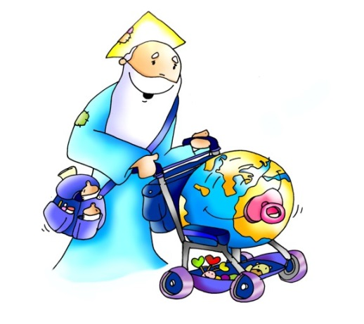
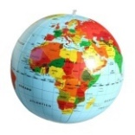
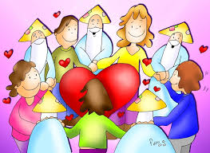
que estás en el
Santificado sea tu nombre
Venga a nosotros tu
Hágase tu voluntad
en la como en el
Danos hoy nuestro de cada día
Perdona nuestras ofensas
como también nosotros
perdonamos a los que nos ofenden
No nos dejes caer en la tentación
y líbranos del mal.
Padre Nuestro

Slide 17
… esperamos la venida gloriosa de nuestro Señor Jesucristo.
Todos: Tuyo es el Reino, tuyo el poder y la gloria, por siempre, Señor.

Slide 18
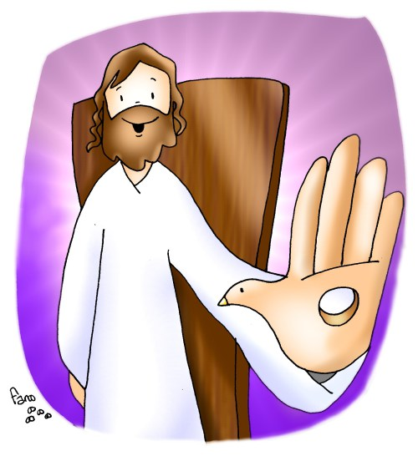
RITO DE LA PAZ
… La paz del Señor esté siempre con vosotros.
Todos: Y con tu espíritu.
…Daos fraternalmente la paz

Slide 19
PAZ SEÑOR
Paz Señor, en el cielo, en la tierra,
paz Señor en las olas del mar.
Paz Señor en las flores que mueve
sin saberlo la brisa al pasar.
Tú que haces las cosas tan bellas
y les das una vida fugaz,
pon Señor tu mirada sobre ellas
y devuelve a los hombres la paz.
Paz, paz, paz, Señor.
Paz, paz, paz y amor. (bis)
1/2

Slide 20
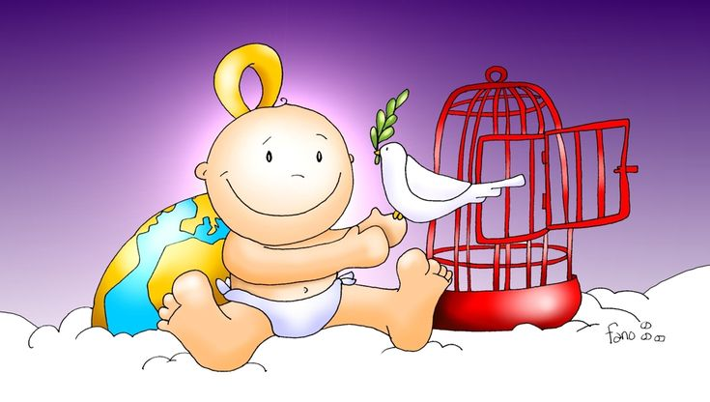
Hoy he visto Señor, en el cielo,
suspendidas de un rayo de luz,
dos palomas que alzaron el vuelo
con sus alas en forma de cruz.
Haz que vuelvan de nuevo a la tierra
las palomas que huyeron, Señor
y la llama que enciende la guerra
se convierta en paz y en amor.
Paz, paz, paz, Señor.
Paz, paz, paz y amor. (bis)
2/2

Slide 21
Éste es el Cordero de Dios que quita el pecado del mundo. Dichosos los invitados a la mesa del Señor.
Todos:
Señor, no soy digno de que entres en mi casa, pero una palabra tuya bastará para sanarme.

Slide 22
Mateo 4
Su rostro resplandecía como el sol.
Venta material
(Educativo y sensibilización)
1.200,00 €
Bocadillo Solidario
(Viernes 10 de Febrero)
2.095,50 €
Colecta Jornada Nacional
(Domingo 12 de Febrero)
2.612,50 €
Total recaudado
5.908,00 €

Slide 23
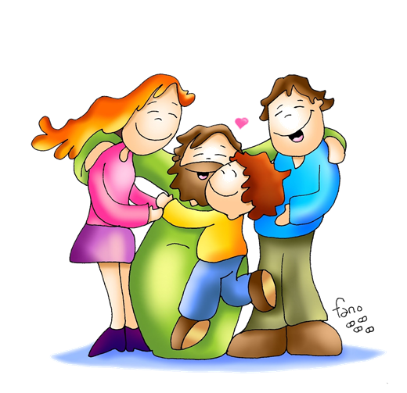
COMO EL PADRE ME AMÓ
Como el Padre me amó, yo os he amado.
Permaneced en mi amor,
permaneced en mi amor.
1/3

Slide 24
Si guardáis mis palabras
y como hermanos os amáis,
compartiréis con alegría
el don de la fraternidad.
Si os ponéis en camino
sirviendo siempre a la verdad,
fruto daréis en abundancia;
mi amor se manifestará.
Como el Padre me amó
yo os he amado.
Permaneced en mi amor,
permaneced en mi amor.
2/3

Slide 25
No veréis amor tan grande
como aquél que os mostré.
Yo doy la vida por vosotros,
amad como yo os amé.
Si hacéis lo que os mando
y os queréis de corazón,
compartiréis mi pleno gozo
de amar como Él me amó.
Como el Padre me amó
yo os he amado.
Permaneced en mi amor,
permaneced en mi amor.
3/3

Slide 26
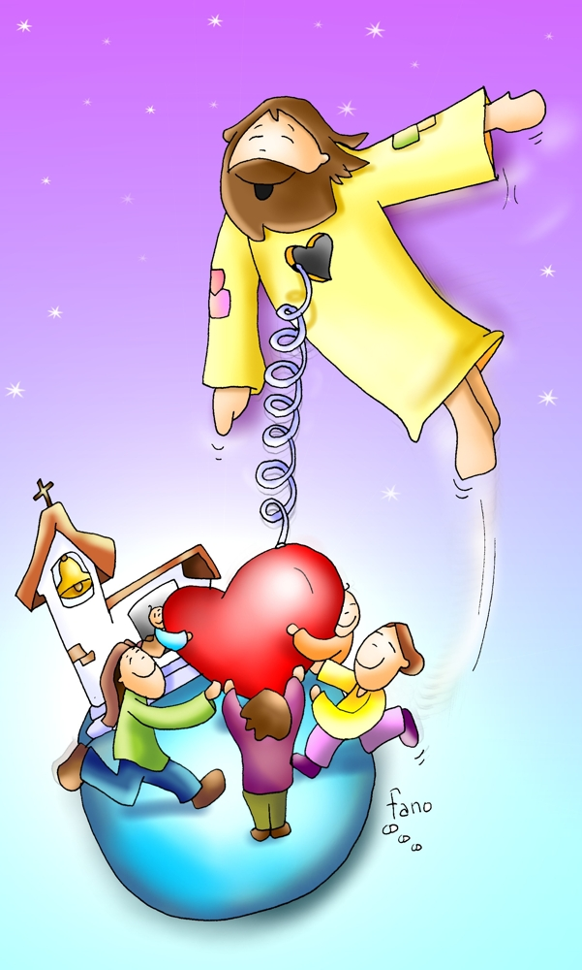
MÁS ALLÁ
Más allá de mis miedos,
más allá de mi inseguridad,
quiero darte una respuesta.
Aquí estoy, para hacer tu voluntad,
para que mi amor sea decirte Sí,
hasta el final.

Slide 27
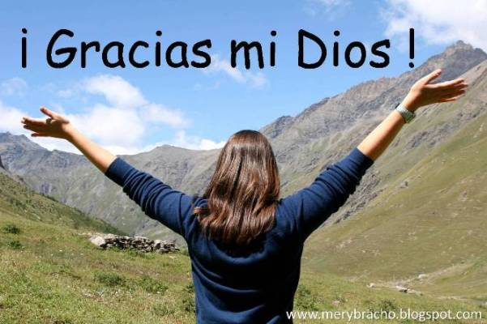
Acción de Gracias
Acción de Gracias

Slide 28
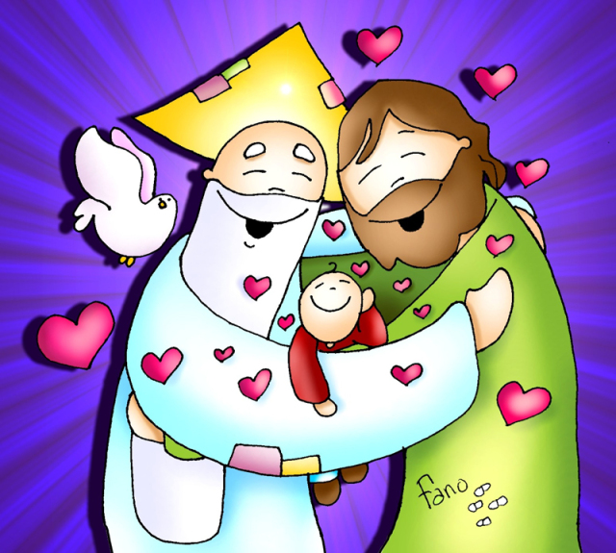
MI DIOS HERMANO
Así dame la mano y no me dejes atrás;
quiero andar contigo todo el camino que tengo que andar.
Y así, siempre mi amigo, siempre contigo podré contar.
Yo prometo serte fiel y hacer de ti mi fe.
1/3

Slide 29
Y una flor en cada esquina a tu lado plantaré,
y una estrella que sonría cuando vaya a amanecer,
y acariciaré la vida como si fuera a terminar,
y allí donde el hombre viva es allí donde estarás.
2/3

Slide 30
Mi dios hermano, mi dios obrero,
mi dios mendigo, mi dios minero,
en las montañas, en las empresas,
en las esquinas, en las acequias.
No un dios de barro, no un dios de feria,
no un dios de templo de oro embriagado.
Mi dios mendigo, mi dios hermano,
han hecho astillas de tu madero.
3/3

Slide 31
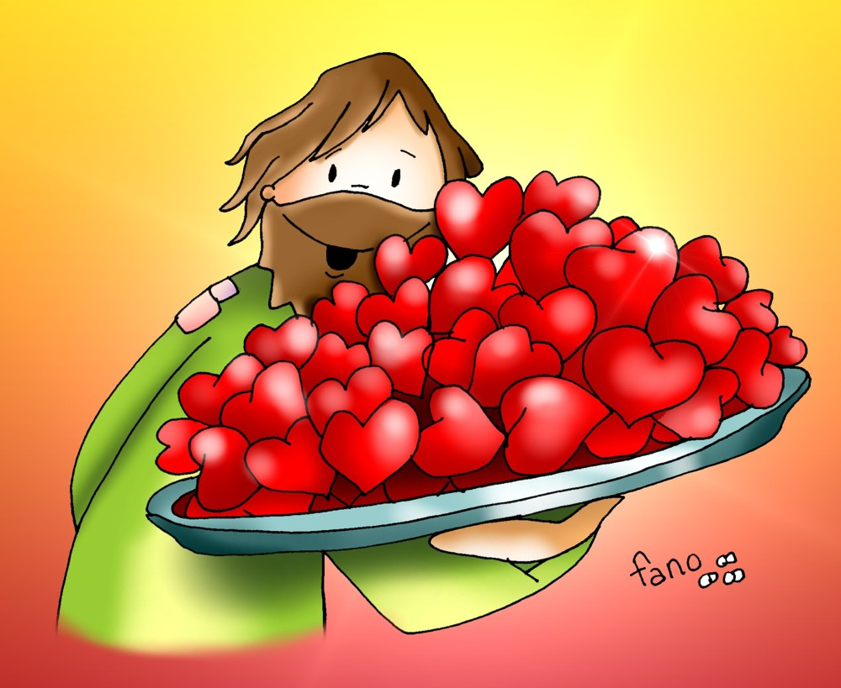
¡FELIZ DÍA DEL SEÑOR!
¡COMPÁRTELO CON LOS DEMÁS!

